Slide 1
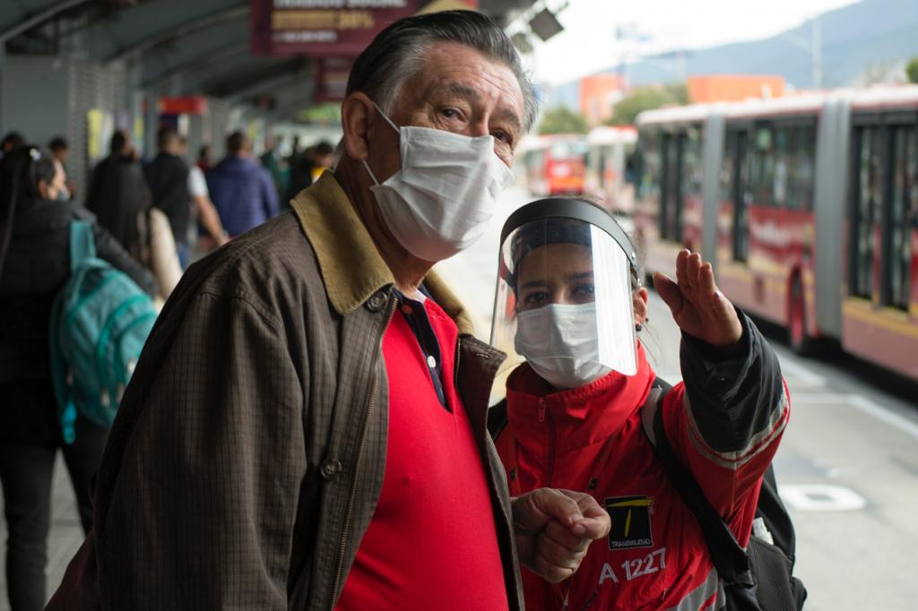
Diálogo Ciudadano
NODO SUR
TRANSMILENIO S.A.
29 de mayo de 2021

Slide 2
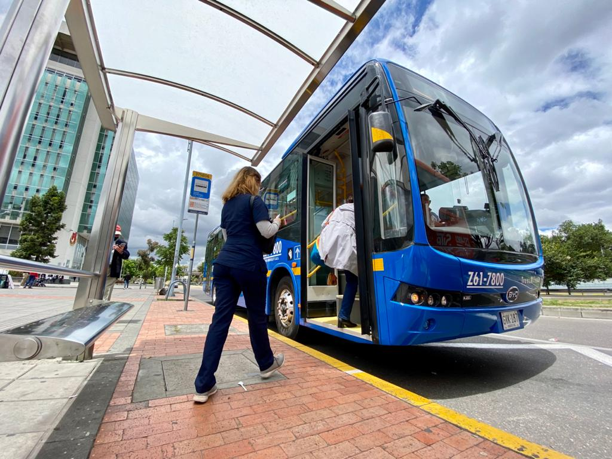
Contexto: ciudad
Cobertura Usme
Accesibilidad
Rutas alimentadoras con validación
Resumen avances aún con pandemia

Slide 3
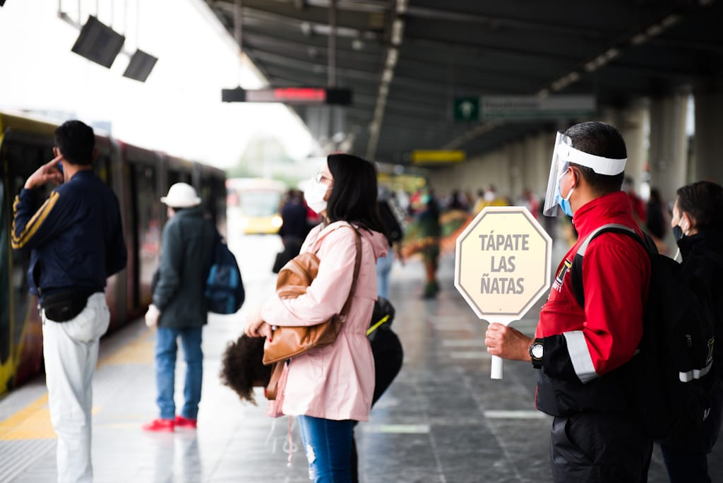
Contexto ciudad
Notes:
Photo by Sean Pollock on Unsplash

Slide 4
IMPORTANCIA PARA LA CIUDAD Y LOS USUARIOS
IMPLEMENTACIÓN TOTAL SITP
IMPORTANCIA PARA LA CIUDAD Y LOS USUARIOS
Implementación total del SITP en su componente zonal, especialmente en las zonas de Perdomo, Suba Central, Fontibón y Usme, que hoy no tienen operador.
Disminución del tiempo de espera de los servicios SITP para los usuarios.
Servicios nuevos que atenderán las principales necesidades de los ciudadanos.
Integración tarifaria entre servicios para toda la ciudad, en sus diferentes componentes
Renovación de vehículos con tecnologías más limpias (Euro VI, Eléctricos, Gas) y chatarrización de los vehículos del SITP provisional.

Slide 5
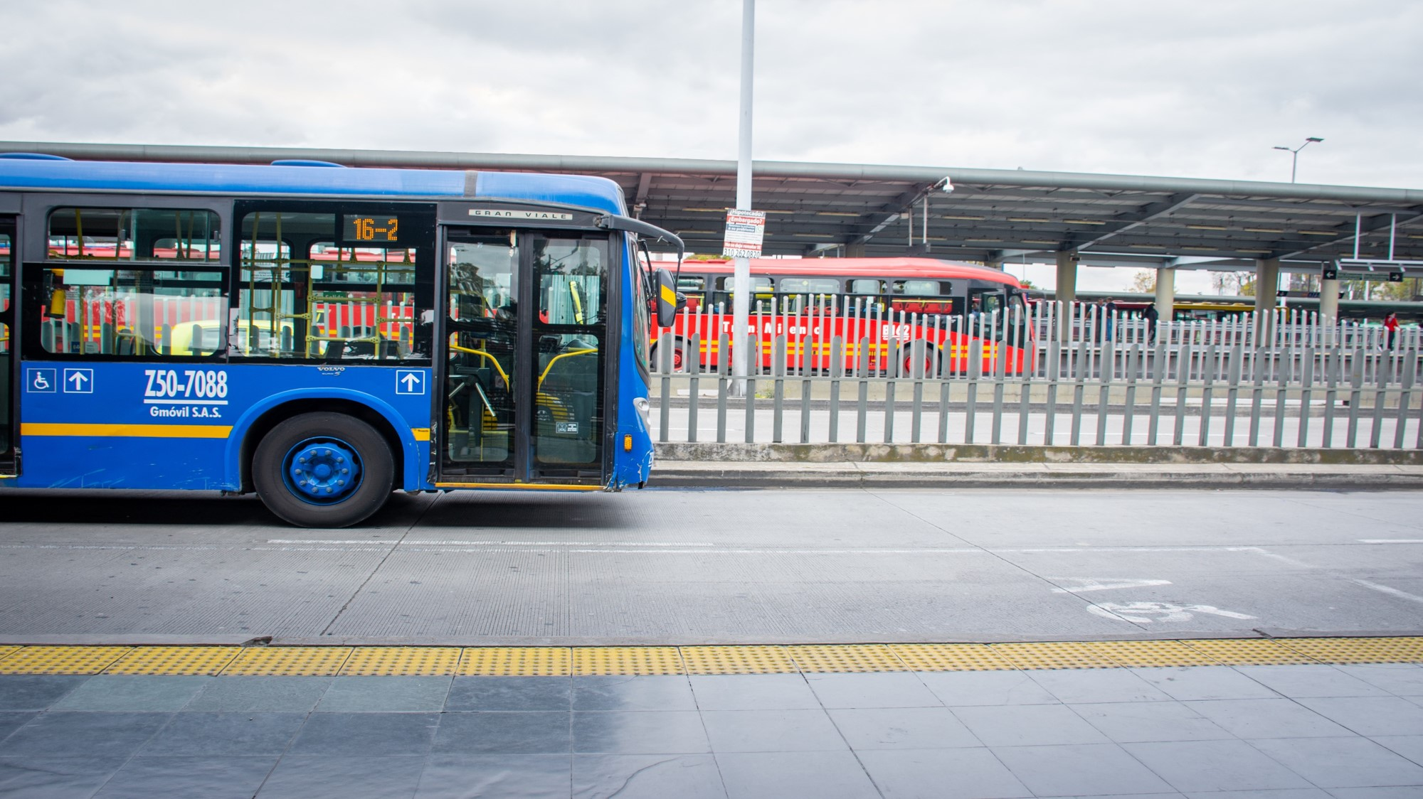
¿Cómo se priorizan rutas para Usme?
Para TRANSMILENIO S.A. es prioridad complementar la cobertura en la ciudad, teniendo en cuenta las zonas que no contaban con concesionario de operación.
La Entidad avanza en un plan estratégico desde el año 2019, a partir del cual se generó un Diseño Operacional Actualizado (DOA), y se estructuraron procesos licitatorios para las zonas que no contaban con operador, a fin de mejorar la oferta de servicios en todas las localidades.
Se buscó garantizar a su vez, la renovación del parque automotor, con tecnologías amigables con el medio Ambiente (GNV, Eléctricos)

Slide 6
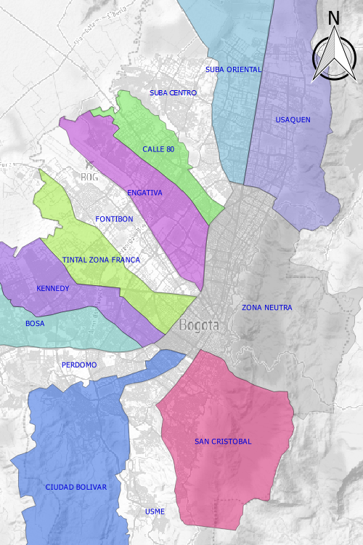
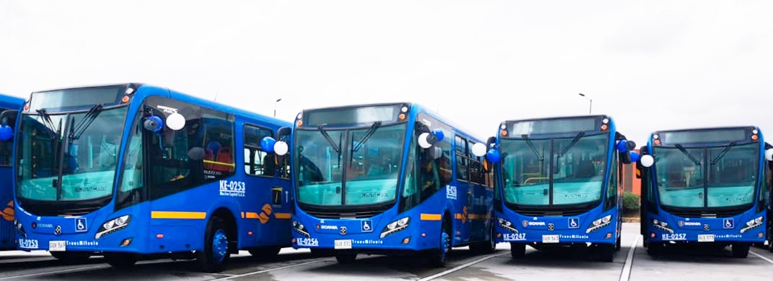
Nuevas rutas del componente zonal en la vigencia 2020
Procesos para la implementación de nuevas rutas.
Diseño Operacional Actualizado - DOA para 9 concesiones vigentes (fase III), mediante otrosí estructural de mayo 29 de 2019.
Implementación de paquetes de rutas (fase V) especialmente en las zonas que no contaban con operador vigente (Perdomo, Suba Central, Fontibón y Usme) para completar cobertura

Slide 7
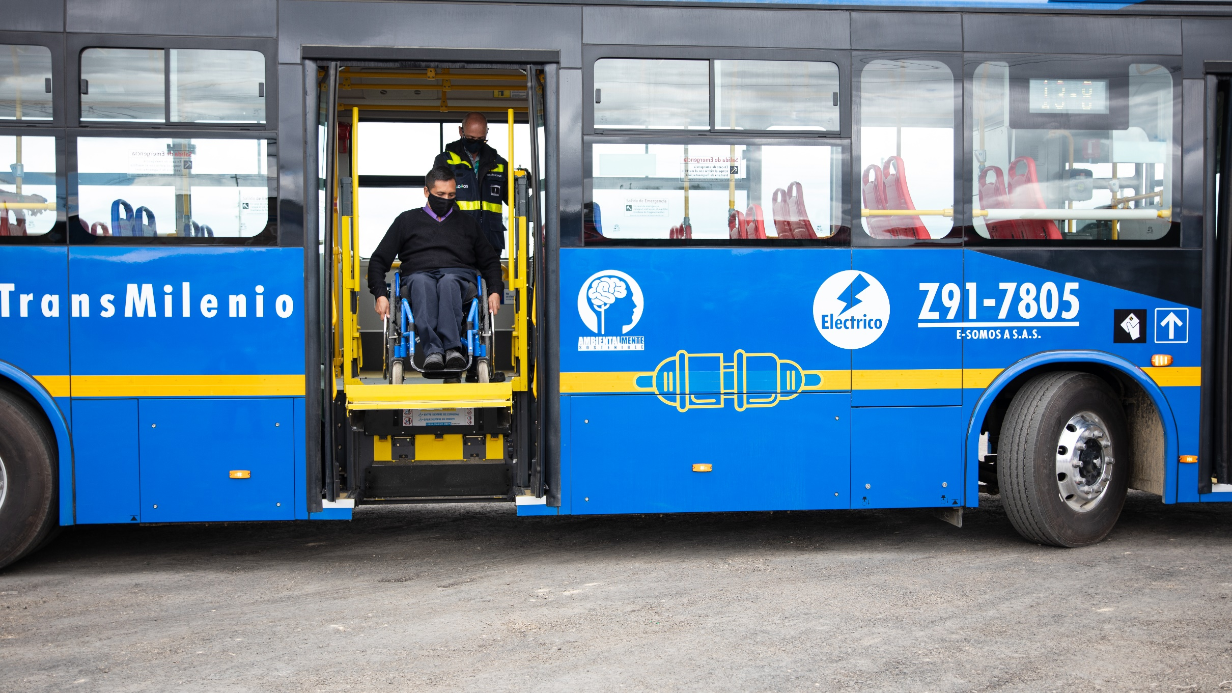
Cobertura
Usme
Notes:
Photo by Sean Pollock on Unsplash

Slide 8
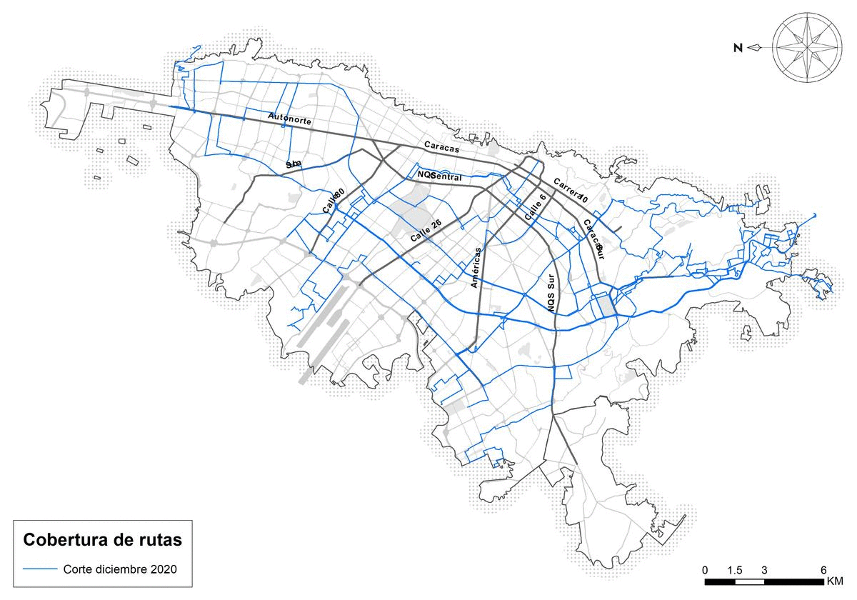

Slide 9
Cobertura del componente zonal con corte a dic-2020
RUTA | NOMBRE
330 | EL UVAL - LA ESTRELLITA
539 | EL UVAL - ENGATIVA CENTRO
614 | BOLONIA USME - MONTEVIDEO
674 | LA FLORIDA - EL UVAL
914 | USME CENTRO - BACHUE
950 | TERMINAL - EL TUNO
953 | TIERRA BUENA - LA FISCALA ALTA
201A | LA FISCALA - CARVAJAL
E70 | CASALOMA USME - COLINA
652 | EL UVAL - GERMANIA
RUTA | NOMBRE
T24 | YOMASA BETANIA - CIUDADELA EL RECREO
TC30 | PUERTA AL LLANO - PORTAL USME
802 | SABANA DEL DORADO - USME CENTRO
910 | LA RIVERA - USME PUEBLO /EL DESTINO
E44 | MIRANDELA - EL UVAL
16 | PORTAL AMERICAS - PORTAL DE USME
T30A | DOÑA LILIANA - PATIO BONITO
T30B | PATIO BONITO - TIHUAQUE
256 | RICAURTE - TIHUAQUE
148 | VILLA TERESITA - DOÑA LILIANA
RUTA | NOMBRE
13-9 | Tihuaque
3-1 | La Aurora
3-10 | Usme Centro
3-11 | Fiscala
3-13 | Nebraska
3-2 | Santa Librada
3-3 | Chuniza
3-4 | Alfonso López
3-5 | Usminia
3-6 | Danubio
3-7 | Av. Caracas
3-8 | Virrey
3-9 | Marichuela
33
Rutas implementadas a diciembre del 2020 en la localidad beneficiando a cerca de 104,000 usuarios diarios en promedio, con una flota aproximada de 550 veh.

Slide 10
Servicios implementados en Localidad de Usme - 2021
RUTA | NOMBRE
HA704 | EL UVAL - GERMANIA
HA702 | EL UVAL - LAS NIEVES
HA706 | EL UVAL - SAN DIEGO
HA708 | ANTONIO. J. DE SUCRE - CHICO NORTE
HC705 | ALFONSO LOPEZ - TIBABUYES
HK700 | BELLAVISTA - TERMINAL SALITRE
HK707 | EL UVAL - EL REFUGIO
LL804 | JUAN REY - TIHUAQUE
BH907 | TERMINAL NORTE - USME CENTRO
3-12 | COMPOSTELA
3-14 | EL UVAL
11
rutas implementadas hasta mayo del 2021, que brindan cobertura a la localidad de Usme, beneficiando 31,300 usuarios diarios en promedio con una flota aprox. de 225 veh.

Slide 11
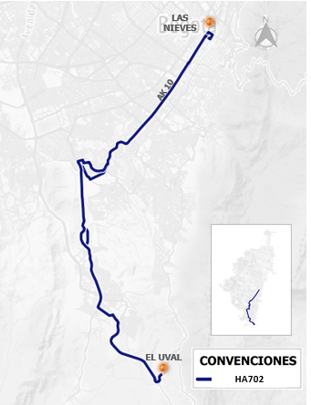
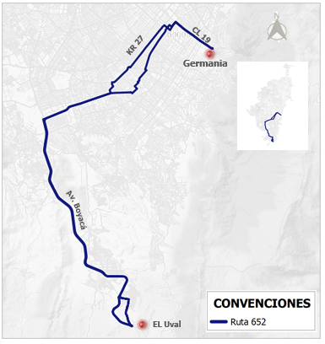
IMPLEMENTACIÓN UNIDAD FUNCIONAL 14 – ENERO 16 DE 2021
RUTA HA702: EL UVAL – LAS NIEVES
RUTA HA704: EL UVAL – GERMANIA
HA702 | H702 | EL UVAL | CIUDAD JARDIN | AK 10 | LOMAS | TV 5H | MARICHUELA | AV. CARACAS | COMUNEROS | AUTO LLANO
 | A702 | LAS NIEVES | COMUNEROS | AUTO LLANO | SANTA LIBRADA | AV. CARACAS | MOLINOS | KR 5I | SAN VICTORINO | AK 10
HA704 | H704 | EL UVAL | RICAURTE | KR 27 | EL TUNAL | KR 24 | HSP. MEISSEN | AV. BOYACA | ALFONSO LOPEZ | KE 6 ESTE
 | A704 | GERMANIA | ALFONSO LOPEZ | KE 6 ESTE | HSP. MEISSEN | AV. BOYACA | PQ. TUNAL | KR 24 | LAS NIEVES | AC 19
HA704

Slide 12
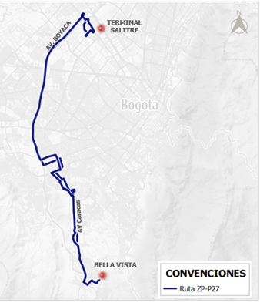
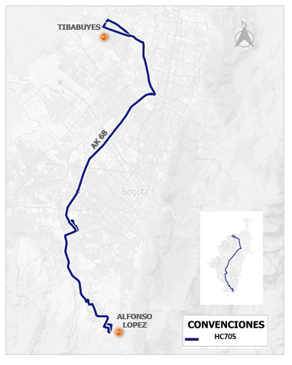
IMPLEMENTACIÓN UNIDAD FUNCIONAL 14 – ENERO 16 DE 2021
RUTA HK700: BELLAVISTA – TERMINAL SALITRE
RUTA HC705: ALFONSO LOPEZ – TIBABUYES
HK700 | H700 | BELLAVISTA | VILLA ALSACIA | AV. BOYACA | EL TUNAL | KR 25 | SAN CARLOS | CL 55 SUR | LA AURORA | AV. CARACAS
 | K700 | TERMINAL SALITRE | SANTA LIBRADA | AV. CARACAS | SAN CARLOS | CL 53 SUR | EL TUNAL | KR 24 | MONTEVIDEO | AV. BOYACA
HC705 | H705 | ALFONSO LOPEZ | Niza | AV. Suba | Floresta | AK 68 | Salitre | AK 68 | Venecia | AK 68
 | C705 | TIBABUYES | Yomasa | CL 84 Sur | La Aurora | KR 3 | Hsp. Meissen | AV. Boyacá | PQ. Tunal | KR 24
HK700

Slide 13
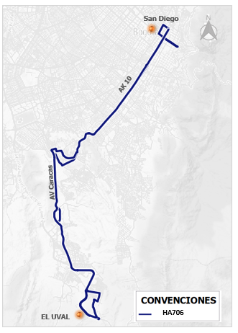
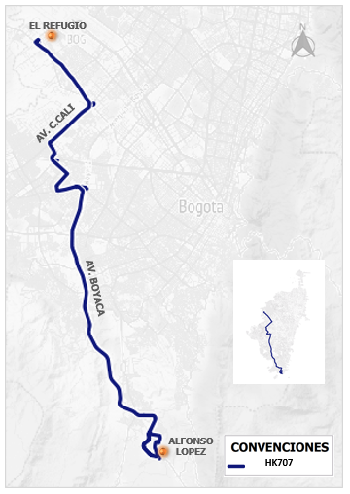
IMPLEMENTACIÓN UNIDAD FUNCIONAL 14 – ENERO 16 DE 2021
RUTA HA706: EL UVAL – SAN DIEGO
RUTA HK707: EL UVAL - EL REFUGIO
HA706 | H706 | EL UVAL | CIUDAD JARDIN | AK 10 | LOMAS | TV 5H | LA AURORA | AV. CARACAS | ALFONSO LOPEZ | CL 91 SUR
 | A706 | SAN DIEGO | ALFONSO LÓPEZ | CL 91 SUR | SANTA LIBRADA | AC. CARACAS | MOLINOS | KR 5I | GERMANIA | AC 19
HK707 | H707 | EL UVAL | EL CARMEN | CL 17 | EL TINTAL | AV. C. CALI | PORTAL TUNAL | AV. BOYACÁ | ALFONSO LÓPEZ | CL 91 SUR
 | K707 | EL REFUGIO | ALFONSO LÓPEZ | CL 91 SUR | PQ. TUNAL | AV. BOYACÁ | CORABASTOS | AV. AMERICAS | SAN PABLO | CL 17

Slide 14
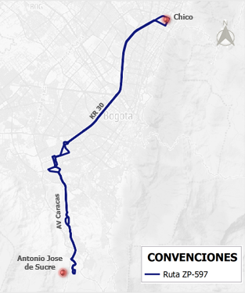
IMPLEMENTACIÓN UNIDAD FUNCIONAL 14 – ENERO 16 DE 2021
RUTA HA708: ANTONIO J DE SUCRE – CHICO NORTE
HA708 | H708 | ANTONIO J. DE SUCRE | U. NACIONAL | AV. NQS | VILLA MAYOR | KR 30 | PQ. TUNAL | CL 48B SUR | MTE. BLANCO | AK 1
 | A708 | CHICÓ NORTE | SANTA LIBRADA | AC. CARACAS | HSP. EL TUNAL | KR 20 | SENA | KR 30 | EL CAMPIN | AV. NQS
HA708

Slide 15
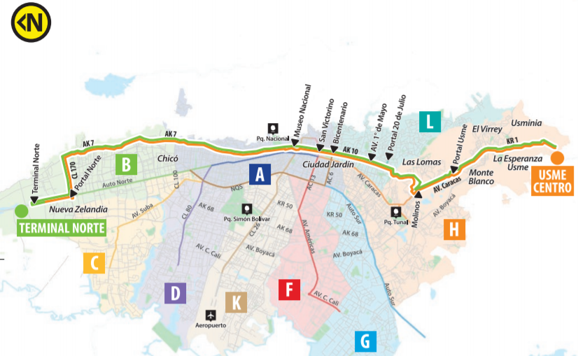
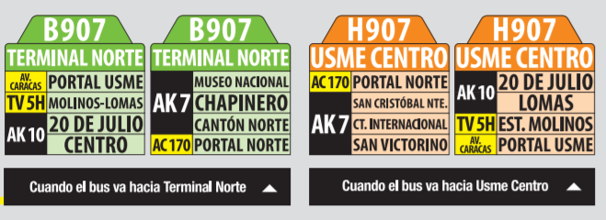
IMPLEMENTACIÓN RUTA BH907
RUTA BH907: TERMINAL NORTE – USME CENTRO
Inicio 12 de abril de 2021

Slide 16
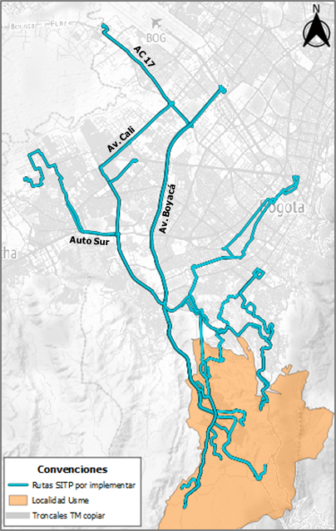
IMPLEMENTACIÓN A FUTURO NODO SUR RURAL
DENOMINACIÓN PRELIMINAR
PUENTE GRANDE - EL TUNO
LOS SOCHES
COMPOSTELA ALTA
USME CHIGUAZA - BOSA SAN BERNANDINO
EL UVAL - PUENTE GRANDE
USME - PALERMO
DOÑA LILIANA-EST. 1 DE MAYO
DOÑA LILIANA - CORABASTOS
USME CENTRO- TEUSAQUILLO
USME CENTRO-NORMANDIA
10
Se proyecta implementar 10 rutas adicionales que cubrirán a la localidad de Usme.
*Trazados de Referencia, no se tiene codificación definida

Slide 17
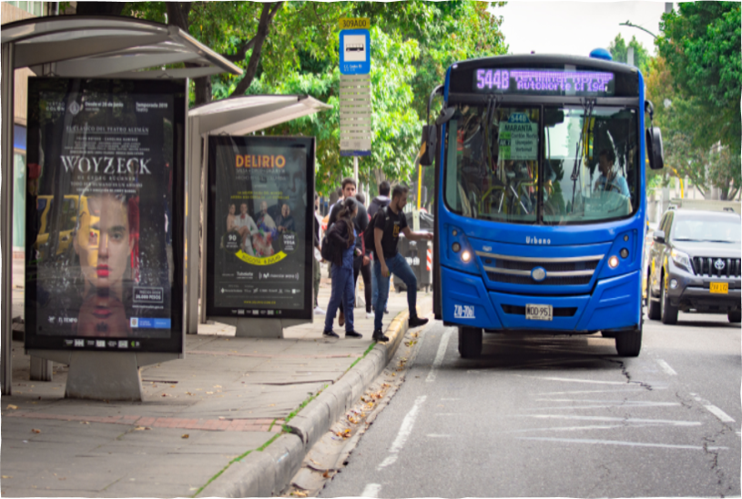
Accesibilidad

Slide 18
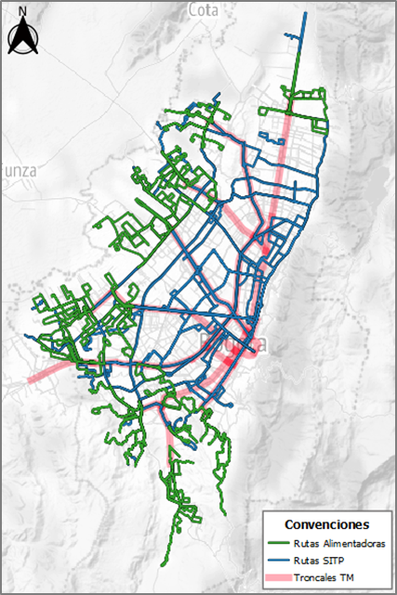
Accesibilidad
RUTA | NOMBRE
3-10 | Usme Centro
3-11 | Fiscala
3-13 | Nebraska
3-2 | Santa Librada
3-3 | Chuniza
3-4 | Alfonso López
3-5 | Usminia
3-6 | Danubio
3-8 | Virrey
3-9 | Marichuela
3-12 | Compostela
3-14 | El Uval
3-9 | Tihuaque *
Rutas zonales accesibles a marzo de 2021 en la ciudad y 13 rutas alimentadoras accesibles en Usme.
25
* Recortada temporalmente por contingencia en la vía

Slide 19
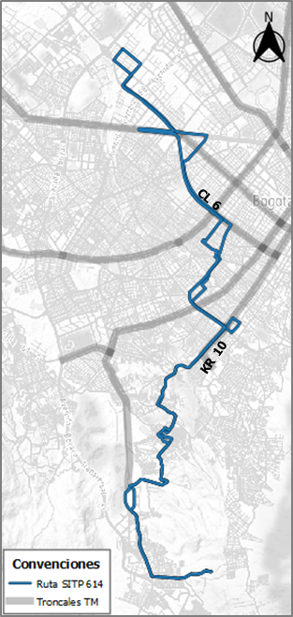
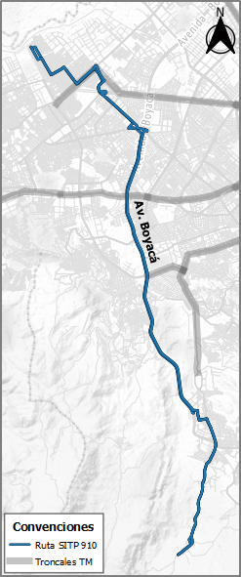
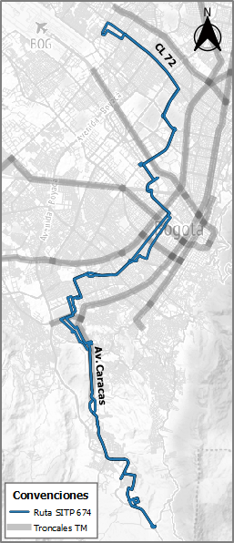
Rutas priorizadas para accesibilidad Usme
Rutas zonales priorizadas para Usme.
614, 910 y 674
3

Slide 20
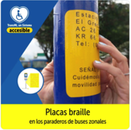
MODULOS BRAILE
Módulos braille se han implementado en paraderos zonales de La Localidad de Usme en lo corrido de 2021.
36

Slide 21
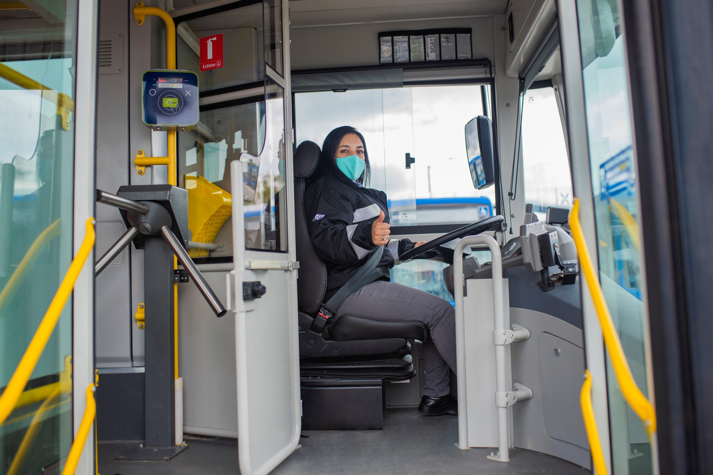
Nuevas rutas alimentadoras
con
validación
Las rutas alimentadoras
fueron creadas con la función
exclusiva de trasladar usuarios
desde los Portales o estaciones hacia
el interior de los barrios y viceversa,
integrándolos con el servicio troncal a través de
una tarifa única en el componente troncal.
Hoy esa función se suple con cualquier tipo de ruta zonal del SITP, con una tarifa diferencial e integrada.

Slide 22
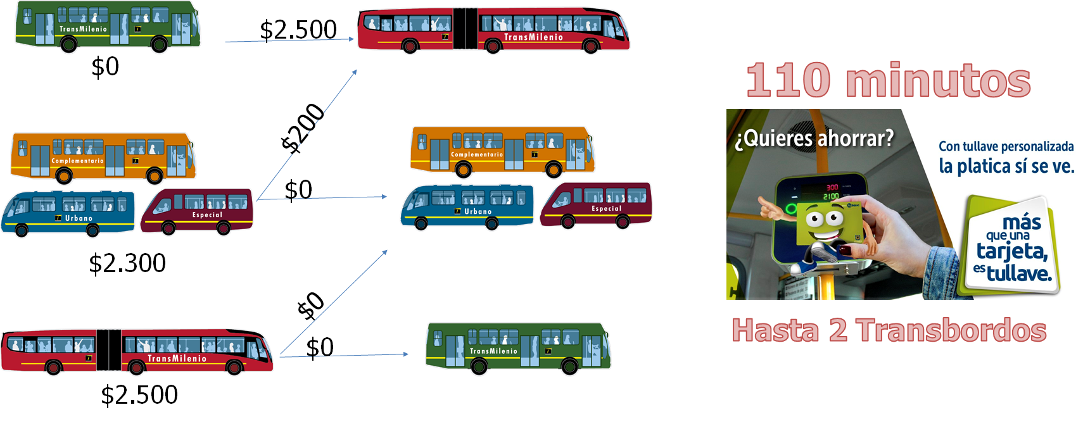
ESQUEMA TARIFARIO

Slide 23
IMPLEMENTACIÓN RUTAS ALIMENTADORAS CON VALIDACIÓN A BORDO
Razones que motivaron el cambio
Beneficios para los usuarios
Utilización indebida para movilizarse al interior de los sectores sin llegar al servicio troncal, lo que implica una evasión en el pago del servicio prestado.
Queja de usuarios que necesitan hacer la conexión con troncal en portales y estaciones intermedias para continuar con su viaje, porque no pueden abordar los buses de las rutas alimentadoras, debido a presencia de los denominados “paseadores” que utilizan el servicio para efectuar viajes intrazonales y no conectarse con el sistema troncal.
Evasión en torniquetes de portales y estaciones por acumulación de usuarios al llegar el bus lleno. El pago del pasaje permite la sostenibilidad y la prestación de un servicio de transporte público de calidad.
Implementación de torniquetes ayudará a la organización de los ascensos a los buses (seguridad).
Descongestión de portales y estaciones intermedias del sistema, conexión en otros puntos del componente troncal (flexibilidad).
Descongestión de los vehículos, disminución de personas que hagan uso indebido del Sistema (calidad del servicio).
La validación en los torniquetes permitirá hacer una mejor estimación de la demanda, con lo cual se pueden programar mejores frecuencias de flota, permite cuantificar usuarios en cada paradero (calidad del servicio).

Slide 24
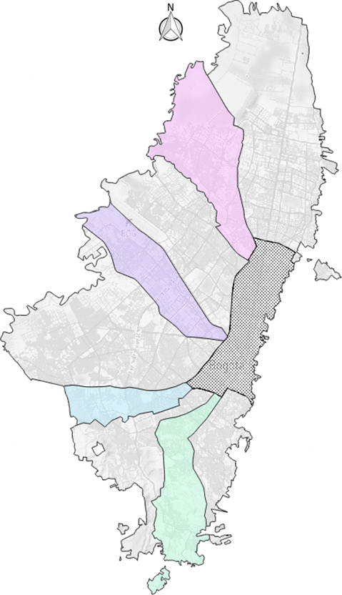
IMPLEMENTACIÓN RUTAS ALIMENTADORAS CON VALIDACIÓN A BORDO
Para el segundo semestre del año 2021 se implementará la medida en las rutas 6-3 "Sierra Morena" del Portal Tunal y 16-5 "Villa Amalia" del costado norte del Portal El Dorado.
9 rutas en el Portal Suba (06 de marzo de 2021).
U.F. 1
Suba Centro
1 ruta en la estación intermedia de la Av. Ciudad de Cali - Troncal CL 80 (30 de noviembre de 2020).
4 rutas en el costado sur del Portal Eldorado
(26 de diciembre de 2020).
U.F. 2
Fontibón
1 ruta en la estación intermedia de Granja - Carrera 77 - Troncal CL 80 (30 de noviembre de 2020).
1 ruta en la plataforma 3 del Portal Sur
(14 de noviembre de 2020).
U.F. 3
Perdomo
3 rutas en la Estación Molinos y 1 ruta en la Estación Calle 40 Sur (22 de mayo de 2021).
1 ruta en la estación intermedia General Santander -Troncal NQS Sur
(14 de noviembre de 2020).
U.F. 5
Usme
10 rutas en el Portal Usme (22 de mayo de 2021).

Slide 25
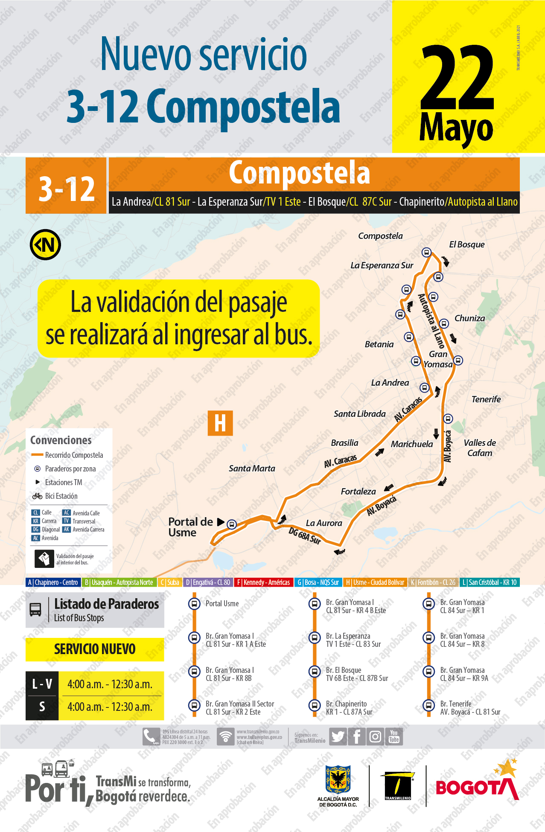
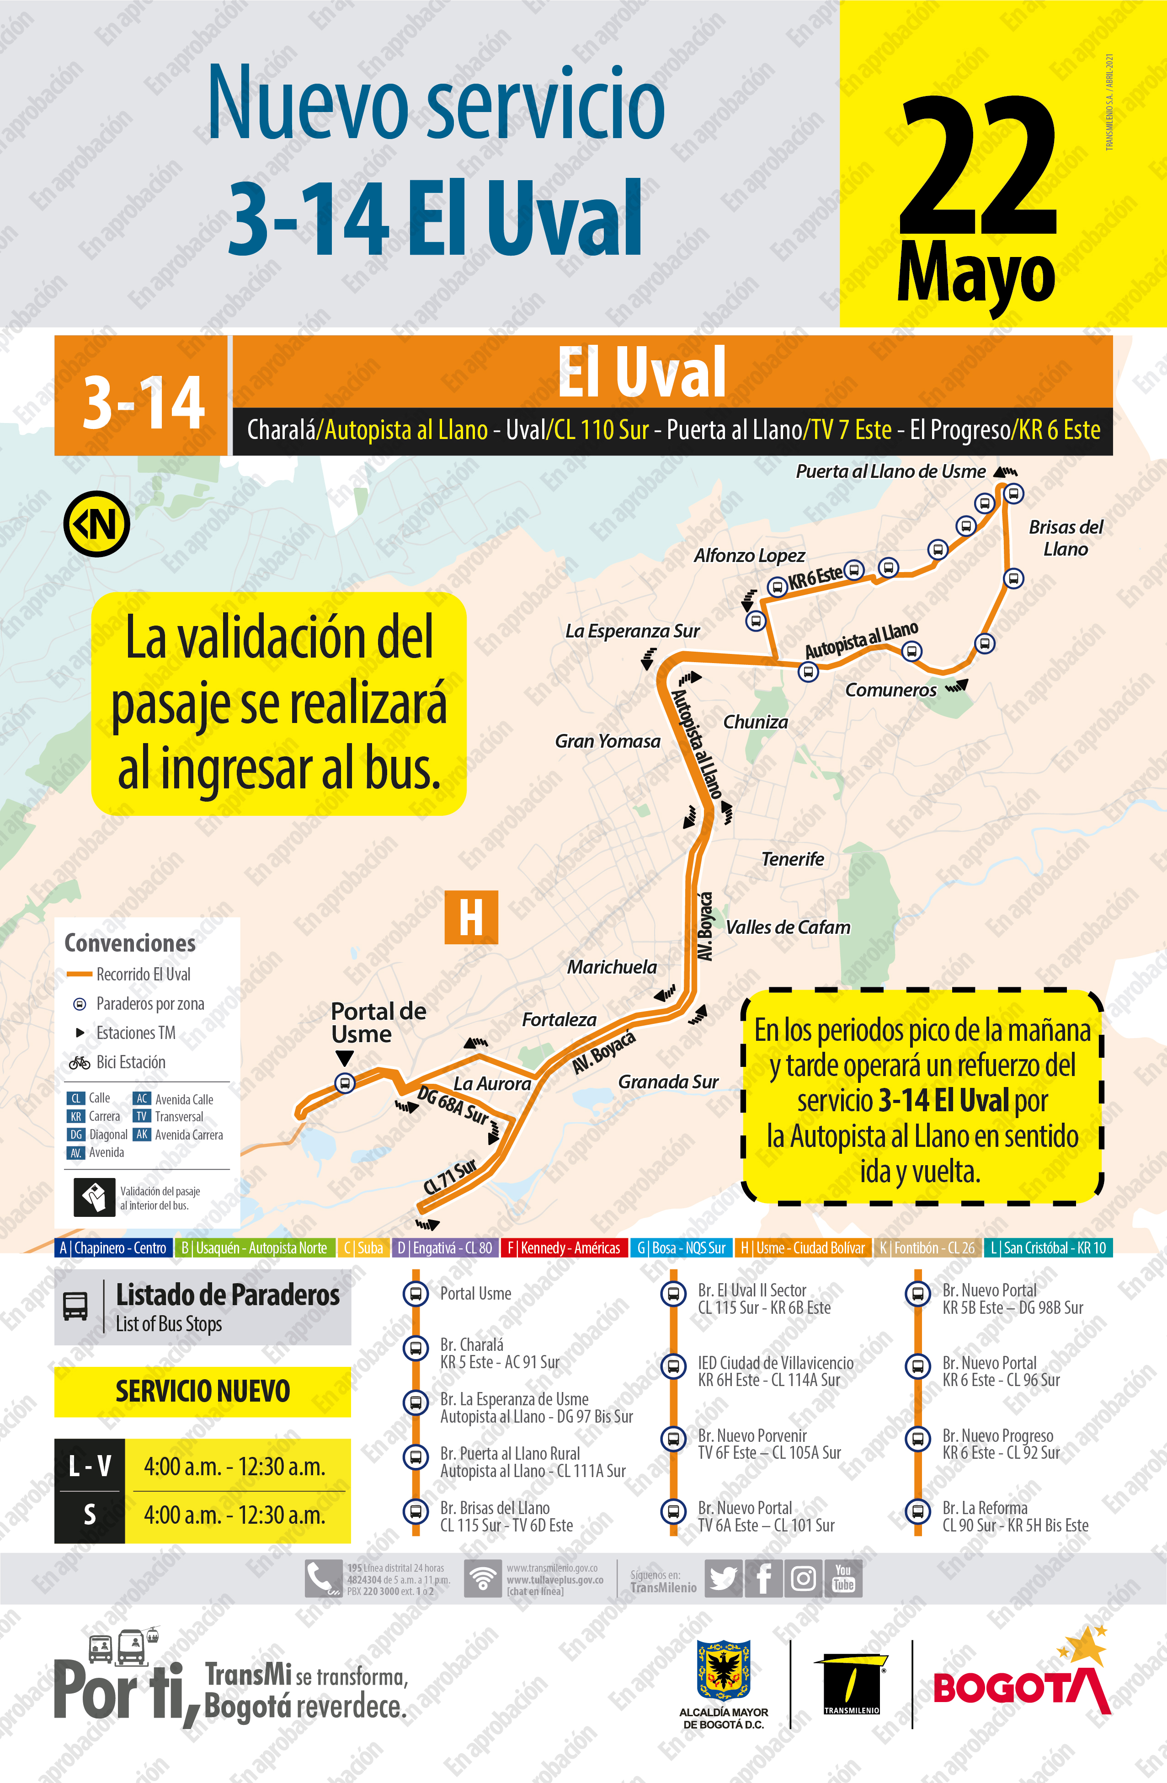
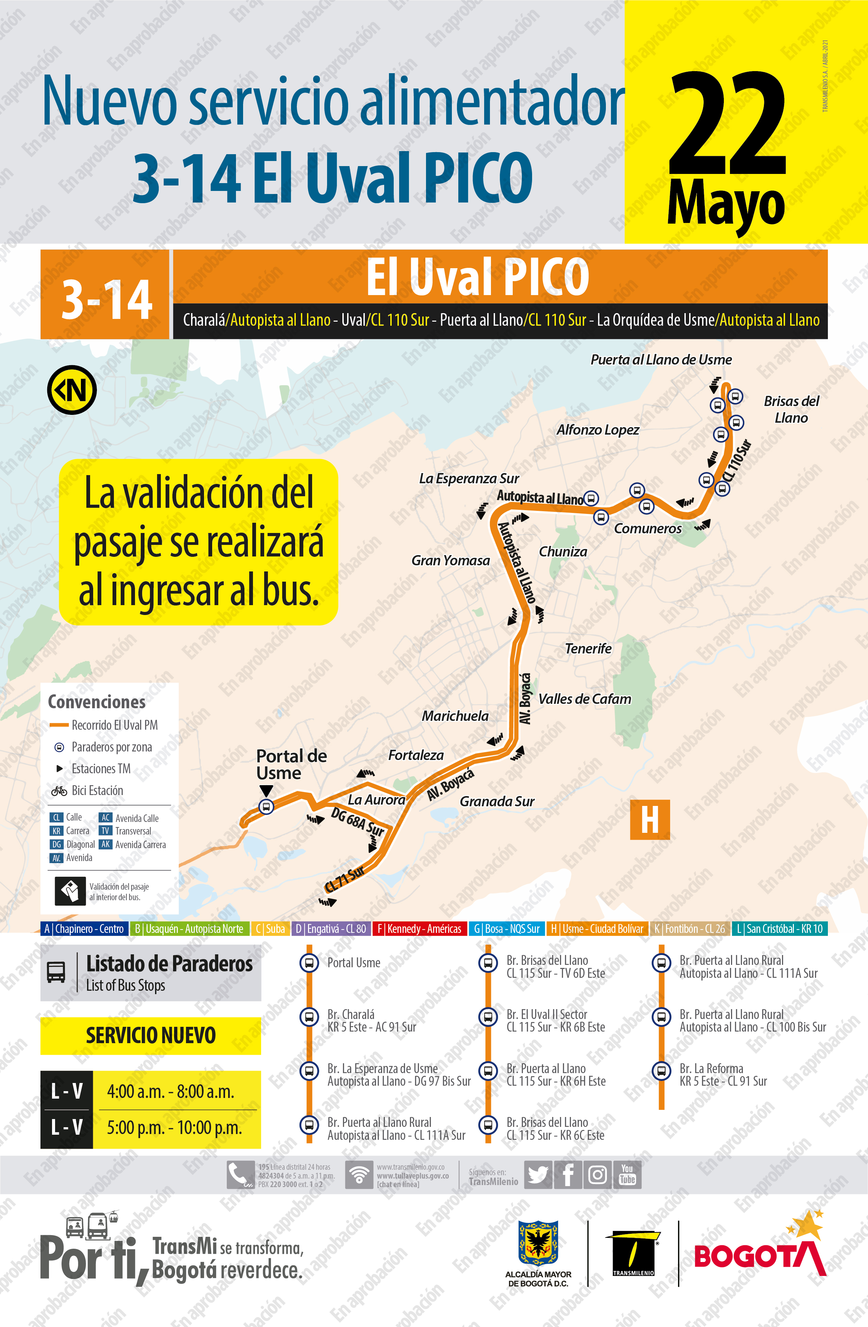
IMPLEMENTACIÓN RUTAS NUEVAS UNIDAD FUNCIONAL 5

Slide 26
Resumen avances aún con pandemia

Slide 27
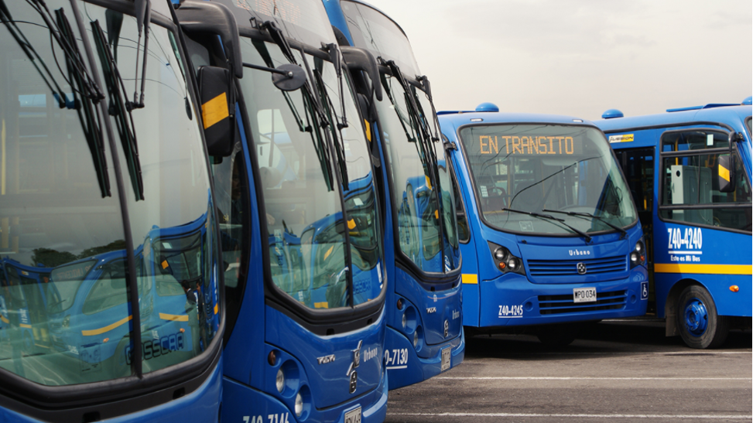
Acciones y resultados aún con pandemia
La reducción de demanda debida a la pandemia por el COVID-19 ha obligado a la Entidad a optimizar el proceso de implementación del SITP.
A pesar de la pandemia y las dificultades presentadas, TRANSMILENIO S.A. avanza en la implementación de los nuevos servicios que complementarán la cobertura de la ciudad.
Se han revisado trazados y necesidad de flota en rutas implementadas y se continua con las próximas a implementar

Slide 28
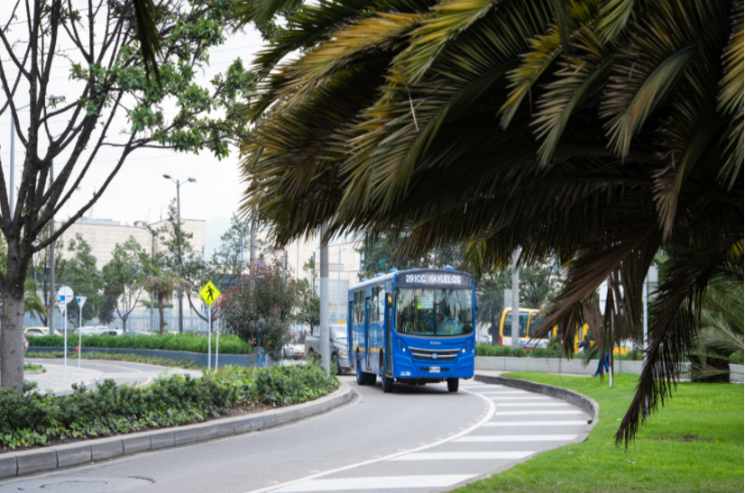
Acciones y resultados aún con pandemia
Acciones
Nuevas rutas y más usuarios beneficiados. Aumento en la cobertura y red de rutas de transporte público de la ciudad.
Optimización en la prestación del servicio SITP, con mejoras operacionales para incrementar el nivel de servicio a la comunidad beneficiaria.
Incorporación de nuevas tecnologías como buses eléctricos y a gas, de cero a bajas emisiones en toda la ciudad
Resultados
11 rutas nuevas en 2021 que dan cobertura en la localidad de Usme
104.000 usuarios diarios atendidos con la cobertura a 2020, y 31.300 usuarios en rutas nuevas 2021, que pasan por esta localidad
En nuevas rutas de fase V se han vinculado en la ciudad 484 buses eléctricos y quedan pendientes 1002 buses
Se han vinculado en rutas nuevas de fase V 211 buses a GNV y quedan pendientes 323.

Slide 29
LECCIONES APRENDIDAS
Se ratifica que el sistema de transporte es un servicio público esencial, por eso todos los esfuerzos de TRANSMILENIO S.A. van dirigidos a garantizar la operación, a pesar de las contingencias que se presenten en la ciudad.
La demanda es dinámica, y muchos factores la impactan, al punto que en el año 2020, el numero de usuarios llegó a un 50% con relación a un año típico como el 2019.
Es importante conocer el comportamiento de los usuarios en diferentes sectores de la ciudad, evidenciamos que en las zonas del sur y oriente, la demanda se ha recuperado más rápido y por lo tanto estos usuarios han requerido la prestación del servicio en condiciones habituales.

Slide 30
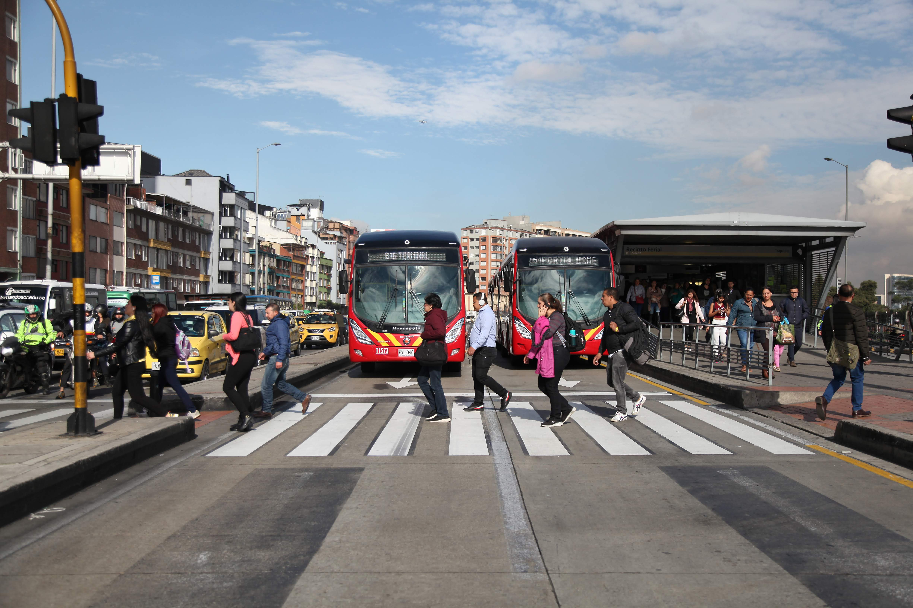
Por nuestra ciudad
TRANSMILENIO S.A.
Notes:
Photo by Sean Pollock on Unsplash

